Slide 1
PROJET DE STAGE

Slide 2
SOMMAIRE
Présentation personnelle p3
Analyse du cahier des charges p4
Spécifications fonctionnelles p6
Conception p18
Arborescence p21
Outils techniques p23
Fonctionnalités p24
Démo En direct
Conclusion p27

Slide 3


PRÉSENTATION PERSONNELLE

Slide 4

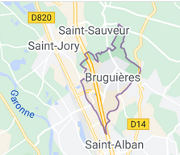

ANALYSE DU CDC

Slide 5



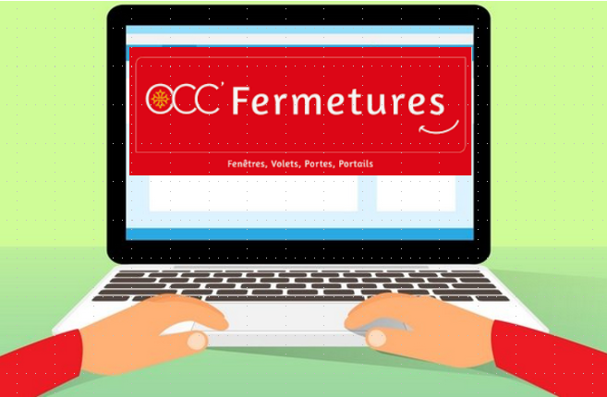

ANALYSE DU CDC

Slide 6
SPÉCIFICATIONS FONCTIONNELLES
- Cas d’utilisation
- Diagrammes d’activités
- Diagrammes de séquences
- Diagramme de classes
- Maquettage

Slide 7
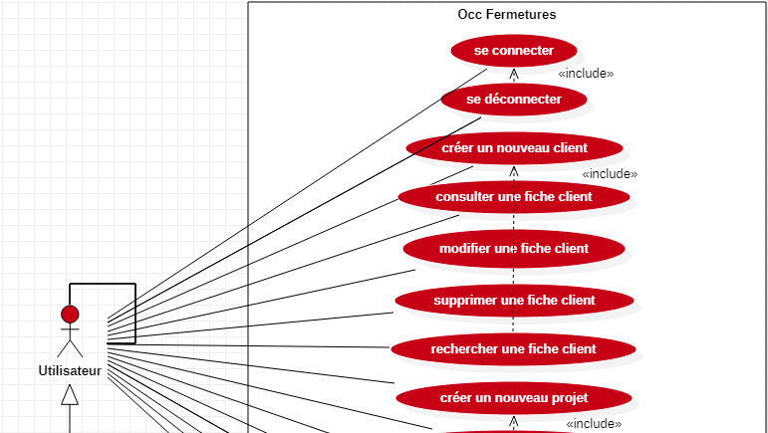
CAS D’UTILISATION

Slide 8
CAS D’UTILISATION

Slide 9
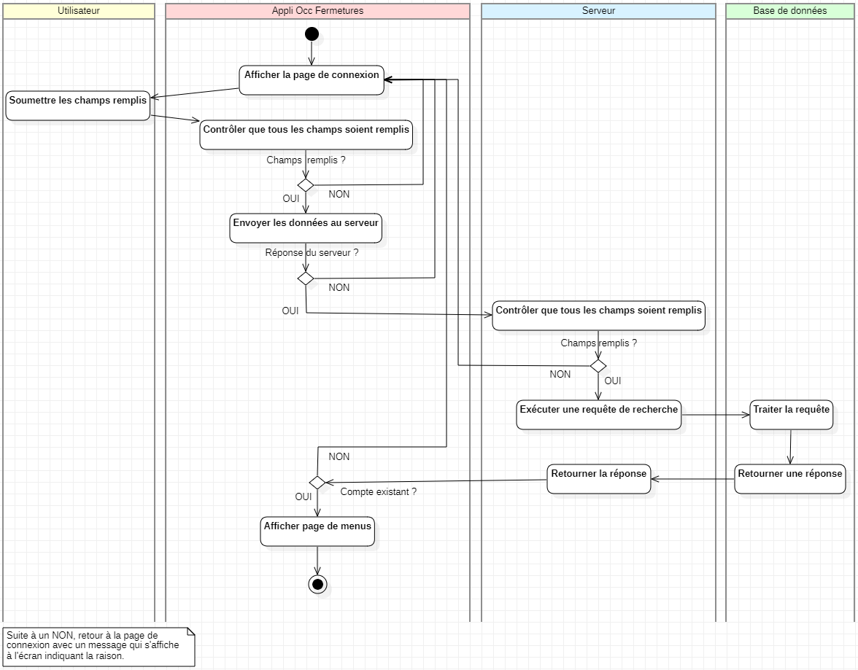
DIAGRAMME D’ACTIVITÉS

Slide 10
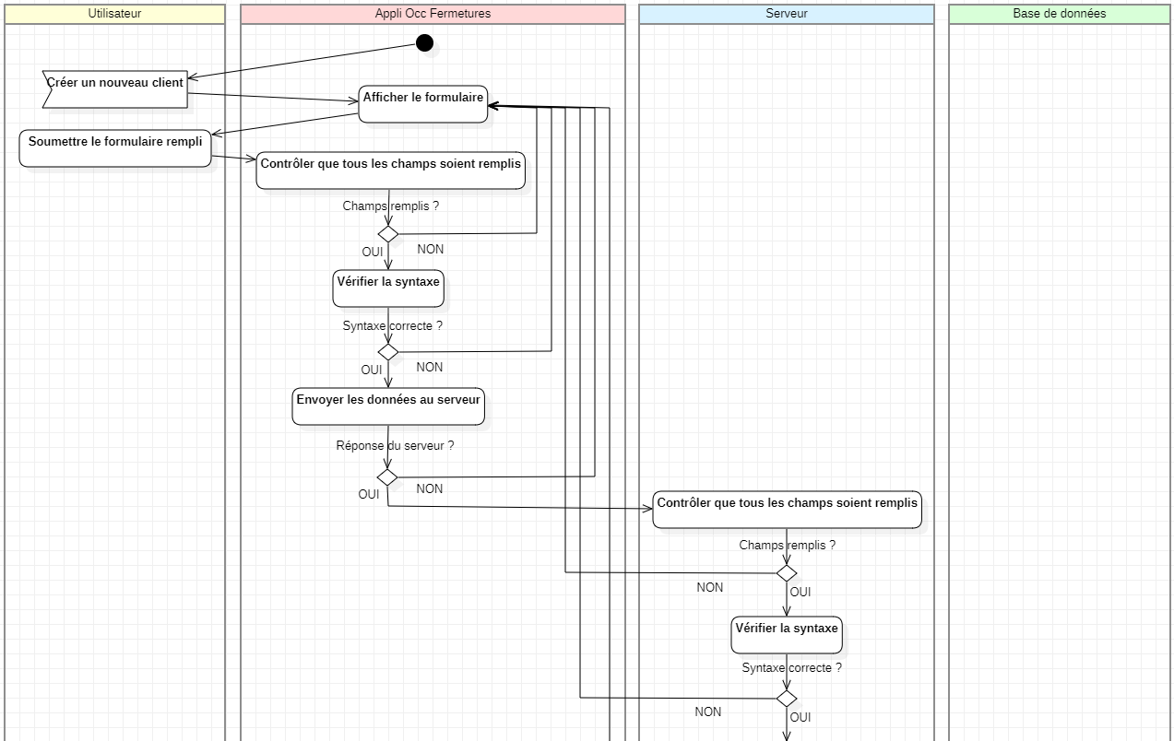
DIAGRAMME D’ACTIVITÉS

Slide 11
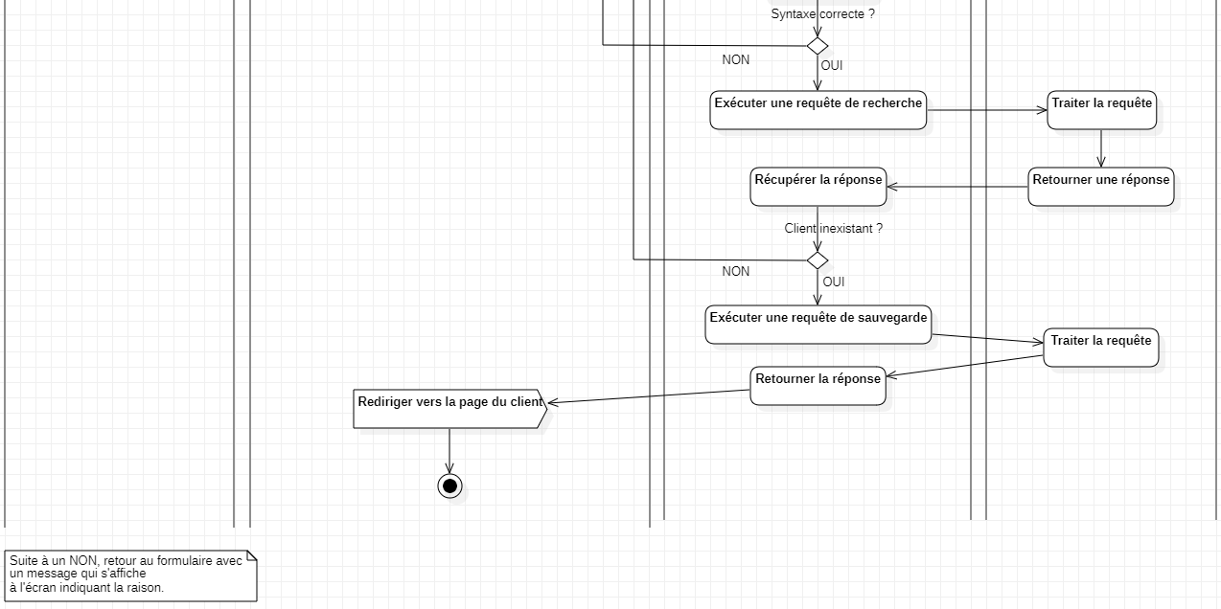
DIAGRAMME D’ACTIVITÉS

Slide 12
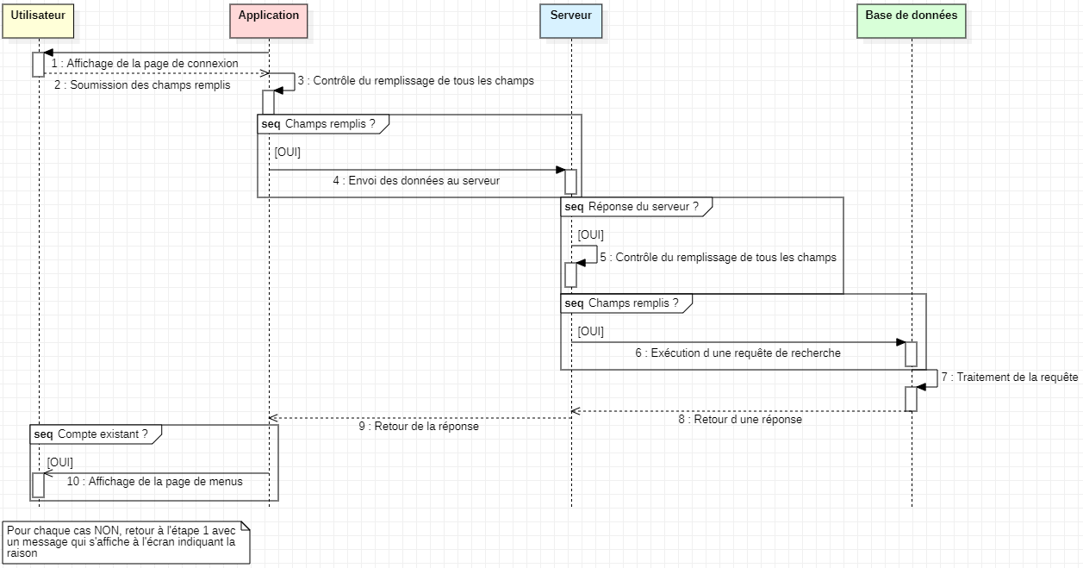
DIAGRAMME DE SÉQUENCES

Slide 13
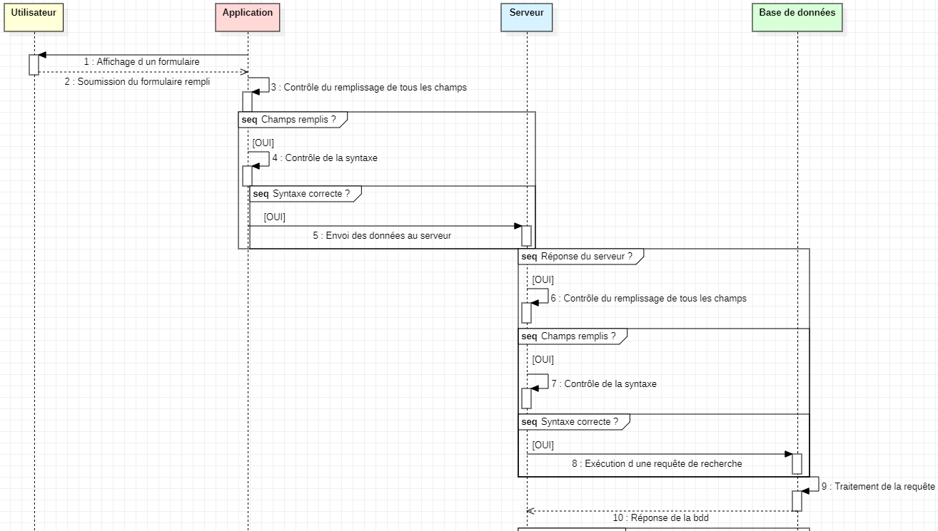
DIAGRAMME DE SÉQUENCES

Slide 14
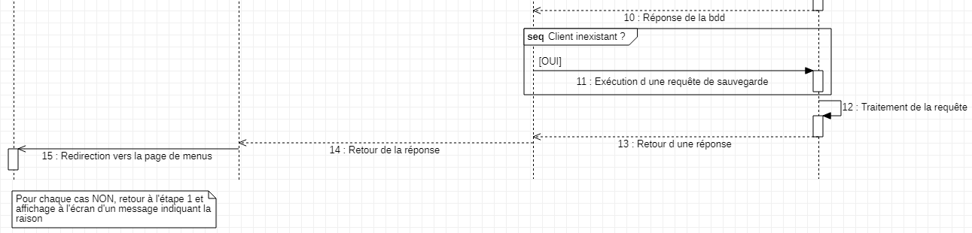
DIAGRAMME DE SÉQUENCES

Slide 15
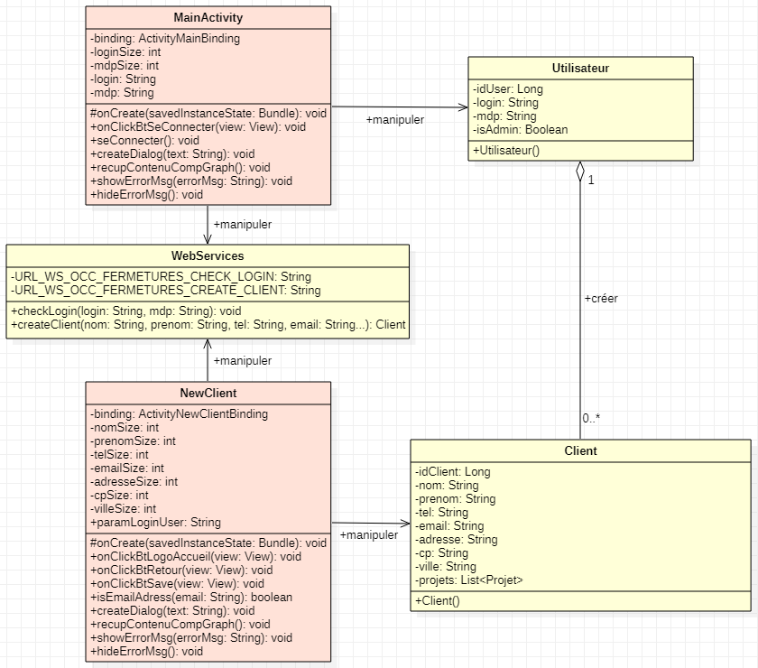
DIAGRAMME DE CLASSES
Côté client :

Slide 16
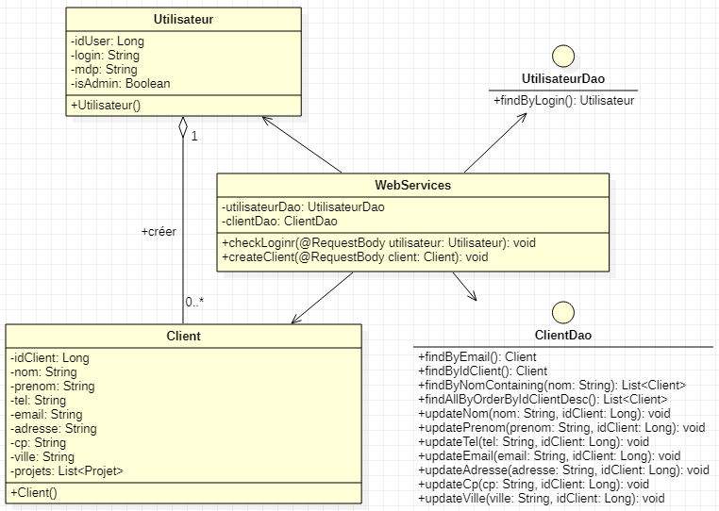
DIAGRAMME DE CLASSES
Côté serveur :

Slide 17
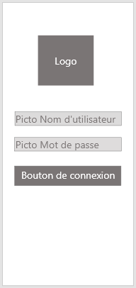
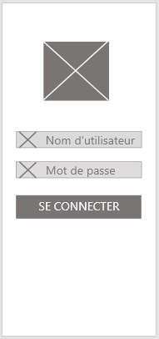
MAQUETTAGE

Slide 18
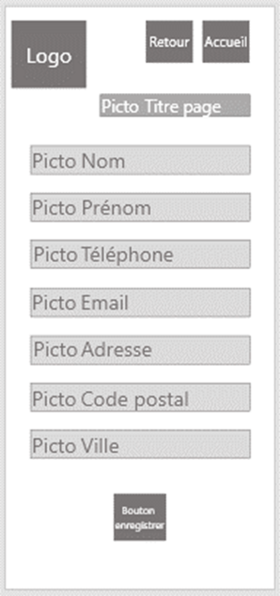
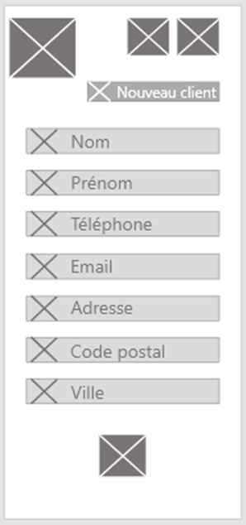
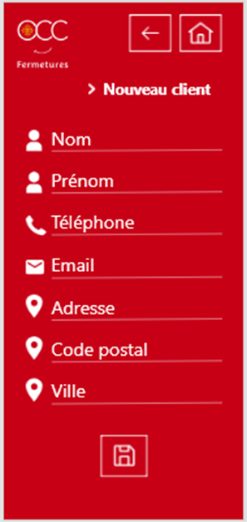
MAQUETTAGE

Slide 19
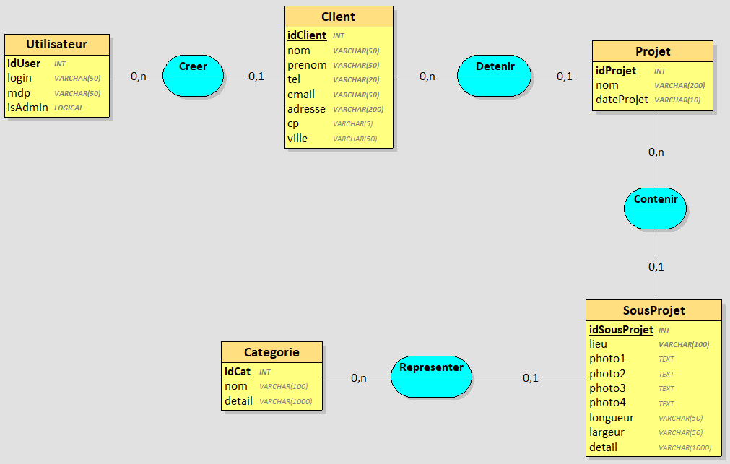
MODÈLE CONCEPTUEL des DONNÉES

Slide 20
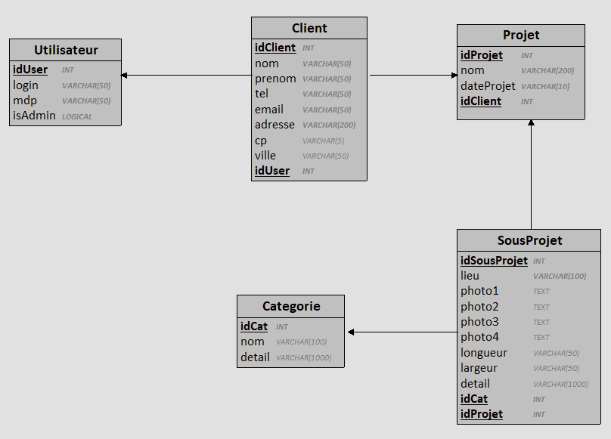
MODÈLE LOGIQUE des DONNÉES

Slide 21
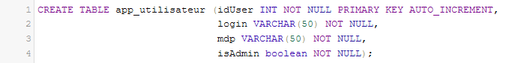
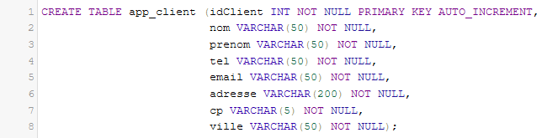
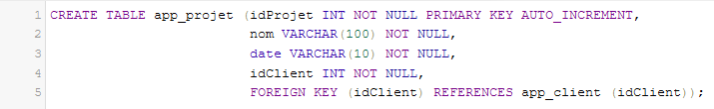
REQUÊTES SQL

Slide 22
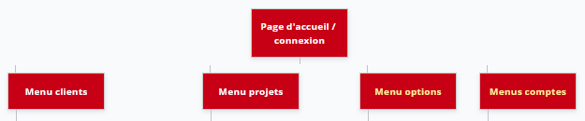
ARBORESCENCE

Slide 23
ARBORESCENCE

Slide 24
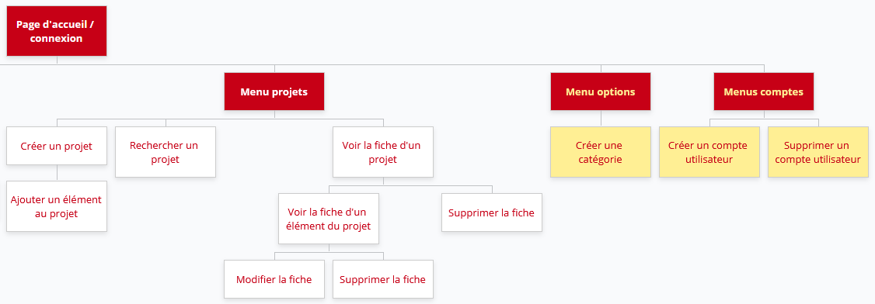
ARBORESCENCE

Slide 25




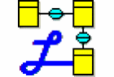



OUTILS TECHNIQUES
Client :
Serveur :
Client & serveur :

Slide 26
EXTRAIT DE CODE : CLIENT
public void seConnecter() {
//on commence par cacher les éventuels précédents msg d’erreur hideErrorMsg(); //méthode qui stocke la longueur des données saisies par l’utilisateur et leur contenu recupContenuCompGraph(); //si tous les champs sont remplis if (loginSize > 0 && mdpSize > 0) { new Thread() { @Override public void run() { try { //on exécute la requête qui contrôle les données saisies WSUtils.checkLogin(login, mdp);
…
}

Slide 27
EXTRAIT DE CODE : CLIENT
public static void checkLogin(String login, String mdp) throws Exception {
//on crée un nouvel utilisateur avec les paramètres reçus Utilisateur utilisateur = new Utilisateur(login, mdp);
//on transforme notre utilisateur en json String json = myGson.toJson(utilisateur);
//on effectue la requête de parsing
OkHttpUtils.sendPostOkHttpRequest(URL_WS_OCC_FERMETURES_CHECK_LOGIN, json);
}

Slide 28
EXTRAIT DE CODE : SERVEUR
@PostMapping("/checkLogin") public void checkLogin(@RequestBody Utilisateur utilisateur) throws Exception { System.out.println("/checkLogin");
//on stocke l’utilisateur que nous retourne la requête de recherche par le login saisi en paramètre Utilisateur userBdd = utilisateurDao.findByLogin(utilisateur.getLogin());
//si userBdd est null, le login saisi est incorrect if(userBdd==null){ throw new Exception("Login incorrect"); }
// on récupère le mot de passe de la bdd String mdpBdd = userBdd.getMdp();
// on récupère le mot de passe saisi par l’utilisateur
String mdpUser = utilisateur.getMdp();
// on compare le mot de passe saisi à celui haché et stocké en bdd if (!BCrypt.checkpw(mdpUser, mdpBdd)){ throw new Exception("Mot de passe incorrect"); } }

Slide 29
EXTRAIT DE CODE : client
Intent intent = new Intent(MainActivity.this, MenuActivity.class); //on passe un paramètre à envoyer dans MenuActivity intent.putExtra("sendLoginUser", login); startActivity(intent); } catch (Exception e) { e.printStackTrace(); showErrorMsg(e.getMessage()); } } }.start(); } else { createDialog("Veuillez saisir votre login et votre mot de passe."); } }

Slide 30
ORM JPA : SERVEUR
Dans mon projet, je passe par un ORM.
Grâce à JPA, j’utilise la méthode findByLogin(utilisateur.getLogin()) qui génère une requête SQL :
SELECT * FROM app_utilisateur WHERE login = utilisateur.getLogin() ;

Slide 31
EXTRAIT DE CODE : CLIENT
public void onClickBtSave(View view) { //on commence par cacher les éventuels précédents msg d’erreur hideErrorMsg(); //méthode qui stocke la longueur des données saisies par l’utilisateur et leur contenu recupContenuCompGraph(); //si tous les champs sont remplis if (nomSize > 0 && prenomSize > 0 && telSize > 0 && emailSize > 0 &&adresseSize > 0 &&
cpSize > 0 && villeSize > 0) {
//si le format du numéro de tel est correct if (isTelephoneValid(tel)) { …
}

Slide 32
EXTRAIT DE CODE : CLIENT
//si le format de l’email est correct if (isEmailAdress(email)) {
//si le format du code postal est correct if (isCPValid(cp)) {
new Thread() { @Override public void run() { try {
//on exécute la requête qui crée le client en le stockant pour réutiliser ses données Client createdClient = WSUtils.createClient(nom, prenom, tel, email, adresse, cp, ville); …
}

Slide 33
EXTRAIT DE CODE : CLIENT
public static Client createClient(String nom, String prenom, String tel,
String email, String adresse, String cp, String ville) throws Exception { //on crée un nouveau client avec les paramètres qui seront saisis lors de l’appel de la méthode Client client = new Client(nom, prenom, tel, email, adresse, cp, ville); //on transforme notre client en json String json = myGson.toJson(client);
//on effectue la requête de parsing String myJson = OkHttpUtils.sendPostOkHttpRequest(URL_WS_OCC_FERMETURES_CREATE_CLIENT, json);
//on récupère un json de type Client Client clientInJson = myGson.fromJson(myJson, Client.class);
//on retourne ce json return clientInJson; }

Slide 34
EXTRAIT DE CODE : serveur
@PostMapping("/createClient") public Client createClient(@RequestBody Client client) throws Exception { System.out.println("/createClient");
//contrôle des données saisies avant de les enregistrer if(client.getNom()==null || client.getNom().trim().length()==0){ throw new Exception("Aucun nom saisi"); } if(client.getPrenom()==null || client.getPrenom().trim().length()==0){ throw new Exception("Aucun prénom saisi"); } if(client.getTel()==null || client.getTel().trim().length()==0){ throw new Exception("Aucun numéro de téléphone saisi"); }
…
}

Slide 35
EXTRAIT DE CODE : serveur
if(client.getEmail()==null || client.getEmail().trim().length()==0){ throw new Exception("Aucun email saisi"); } …
if(!isTelephoneValid(client.getTel())){
throw new Exception("Format du numéro de téléphone incorrect"); } if(!isEmailAdress(client.getEmail())){ throw new Exception("Format de l'email incorrect"); } if(!isCPValid(client.getCp())){ throw new Exception("Format du code postal incorrect"); }
…
}

Slide 36
EXTRAIT DE CODE : serveur
//on stocke le client que nous retourne la requête de recherche par l’email saisi en paramètre
Client clientBdd = clientDao.findByEmail(client.getEmail());
//on contrôle si l’email client est reconnu par la bdd if(clientBdd.getEmail().equals(client.getEmail())) { throw new Exception("L'adresse " + clientBdd.getEmail() + " existe déjà"); } //si tout est ok, on sauvegarde les données saisies clientDao.save(client);
//on retourne le client sauvegardé return client; }

Slide 37
EXTRAIT DE CODE : CLIENT
//redirection vers FicheClientActivity
Intent intent = new Intent(NewClientActivity.this, FicheClientActivity.class); //passage de paramètres à envoyer dans FicheClientActivity intent.putExtra("sendIdClient", createdClient.getIdClient()); intent.putExtra("sendLoginUser", paramLoginUser); startActivity(intent); } catch (Exception e) { e.printStackTrace(); showErrorMsg(e.getMessage()); } } }.start(); } else { createDialog("Format du code postal incorrect."); }
… } else { createDialog("Veuillez remplir tous les champs."); } }

Slide 38
ORM JPA : SERVEUR
Dans mon projet, je passe par un ORM.
Grâce à JPA, j’utilise la méthode findByEmail(client.getEmail()) qui génère une requête SQL :
SELECT * FROM app_client WHERE email = client.getEmail() ;
Grâce à JPA, j’utilise la méthode save(client) qui génère une requête SQL :
INSERT INTO app_client (nom, prenom, tel, email, adresse, cp, ville)
VALUES (client.getNom(), client.getPrenom(), client.getTel(), client.getEmail(), client.getAdresse(), client.getCp(), client.getVille()) ;

Slide 39






CONCLUSION

